Slide 1
Муниципальное автономное учреждение дополнительного образования
"Детско-юношеский центр "Орион"
Новокузнецкий городской округ
Развитие творческого потенциала педагогов в условиях подготовки и проведения конкурса профессионального мастерства
Баютова Олеся Евгеньевна,
руководитель научно-методического центра
МАУ ДО «Детско-юношеский центр «Орион»

Slide 2
Муниципальное автономное учреждение дополнительного образования
"Детско-юношеский центр "Орион"
Новокузнецкий городской округ
ТВОРЧЕСКИЙ ПОТЕНЦИАЛ
ПЕДАГОГА ДОПОЛНИТЕЛЬНОГО ОБРАЗОВАНИЯ
в широком смысле - это интегративная характеристика личности, включающая установку на актуализацию его мотивационной и рефлексивной сфер деятельности;
это выраженная потребность в постоянном саморазвитии, самоактуализации для выхода на новый профессиональный уровень путем продуцирования новых концептуальных идей, замыслов, их реализации в инновационных проектах, программах дополнительного образования

Slide 3
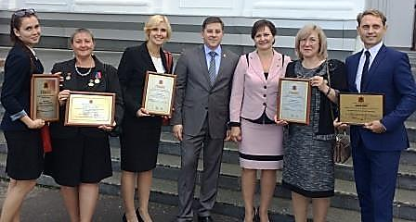
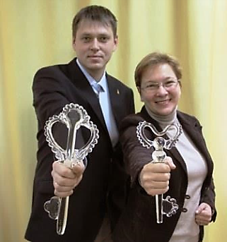
Муниципальное автономное учреждение дополнительного образования
"Детско-юношеский центр "Орион"
Новокузнецкий городской округ
Подготовка и участие в конкурсах профессионального мастерства
инструмент развития творческого
потенциал педагога дополнительного образования
Творческий подход в работе педагога дополнительного образования
преобразование существующего опыта, содержащиего в себе элементы творческого поиска, новизны, оригинальности

Slide 4
Муниципальное автономное учреждение дополнительного образования
"Детско-юношеский центр "Орион"
Новокузнецкий городской округ
КОМАНДНЫЙ ПОДХОД К ОРГАНИЗАЦИИ ПРОЦЕССА
ЧЕТКОЕ РАСПРЕДЕЛЕНИЕ ОБЯЗАННОСТЕЙ
СЛАЖЕННОЕ ДЕЙСТВИЕ ВСЕХ ЧЛЕНОВ КОМАНДЫ
ПОДДЕРЖКА КОНКУРСАНТА НА КАЖДОМ ЭТАПЕ ПОДГОТОВКИ И УЧАСТИЯ В КОНКУРСЕ

Slide 5
Муниципальное автономное учреждение дополнительного образования
"Детско-юношеский центр "Орион"
Новокузнецкий городской округ
ПРОЕКТНЫЕ ОФИСЫ
Непрерывное профессиональное саморазвития педагогов на основе использования разнообразных форм работы, в том числе подготовки и проведения конкурсов профессионального мастерства
Обновление содержания методической работы, обеспечение повышения эффективности работы с педагогическими кадрами,
ПРОЕКТ «СЛАГАЕМЫЕ УСПЕХА»
Научно-методическая поддержка организации внедрения профессионального стандарта «Педагог дополнительного образования»
Создание условий для адаптации и профессионального роста молодых и вновь прибывших педагогов через реализацию механизмов наставничества

Slide 6
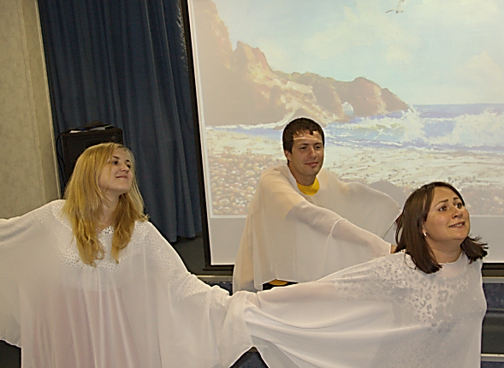
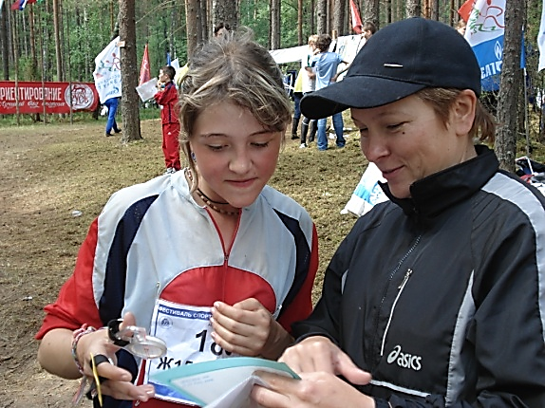
Муниципальное автономное учреждение дополнительного образования
"Детско-юношеский центр "Орион"
Новокузнецкий городской округ
ДОКОНКУРСНЫЙ ЭТАП
ФОРМИРОВАНИЕ УСТАНОВОК НА НЕПРЕРЫВНОЕ РАЗВИТИЕ
ДОКОНКУРСНЫЙ
ЭТАП
КОНКУРСНЫЙ
ЭТАП
ПОСТКОНКУРСНЫЙ ЭТАП

Slide 7
Муниципальное автономное учреждение дополнительного образования
"Детско-юношеский центр "Орион"
Новокузнецкий городской округ
ДОКОНКУРСНЫЙ ЭТАП
«Почему я работаю педагогом?»
«Что поменялось с моим приходом в профессию?»
«Что я привнес в эту работу?»
«Какими я вижу своих учащихся?»
«Как я достигаю этого результата?»
Адресное организационно-методическое сопровождение, основанное на раскрытии потенциала конкретного участника конкурса

Slide 8
Муниципальное автономное учреждение дополнительного образования
"Детско-юношеский центр "Орион"
Новокузнецкий городской округ
Раскрытие творческого потенциала педагога
Развитие профессиональных качеств
КОНКУРСНЫЙ ЭТАП
Подтверждение собственного профессионального уровня
Повышение общественного и профессионального статуса педагога
Расширение сферы профессионального общения

Slide 9
Муниципальное автономное учреждение дополнительного образования
"Детско-юношеский центр "Орион"
Новокузнецкий городской округ
Критическая оценка результатов деятельности
Умение видеть перспективы
ПОСТКОНКУРСНЫЙ ЭТАП
Осмысление профессиональных ценностей
Готовность к дальнейшему росту и непрерывному развитию
Осуществление наставничества

Slide 10
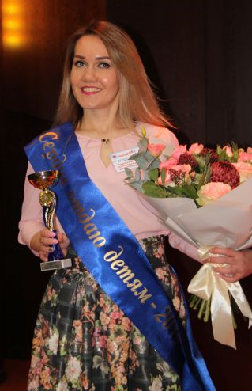
Муниципальное автономное учреждение дополнительного образования
"Детско-юношеский центр "Орион"
Новокузнецкий городской округ
КОНКУРС ПРОФЕССИОНАЛЬНОГО МАСТЕРСТВА
«ПЕДАГОГИЧЕСКИЕ ТАЛАНТЫ ЦЕНТРА»
Всероссийский конкурс профессионального мастерства работников сферы дополнительного образования «СЕРДЦЕ ОТДАЮ ДЕТЯМ»
2010
Колесникова Л.В.
ПОБЕДИТЕЛЬ
2015
Жуков В.В.
ПОБЕДИТЕЛЬ
Педагогическое кредо,
послание педагогическому сообшеству
2016
Валеева И.С.
ПРИЗЁР
2017
Еремейченков С.Ю.
ФИНАЛИСТ
2018
Радыгина А.С.
ПОБЕДИТЕЛЬ МУНИЦИПАЛЬНОГО ЭТАПА
Открытые
занятия
Мастер-классы

Slide 11
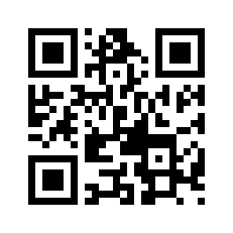
МЫ ГОТОВЫ К СОТРУДНИЧЕСТВУ
654000,Кемеровская область, г.Новокузнецк, ул.Кутузова,5А Телефон (факс): (3843) 74-86-97 приемная Электронная почта: orionnvkz@mail.ru
НОВОКУЗНЕЦК

